Slide 1
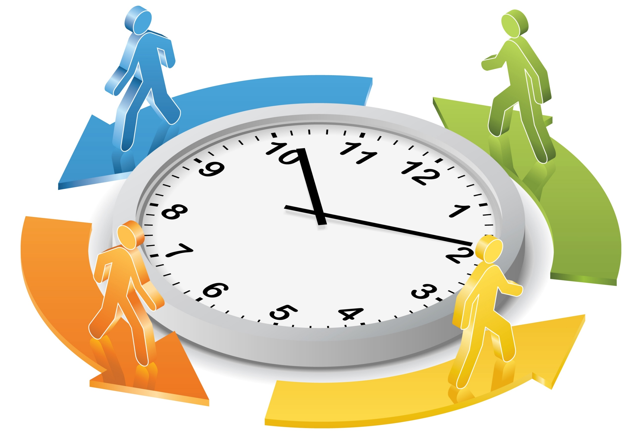
Switching shifts
Eti Reznikov
Shay Naor
Yaara Goldenberg

Slide 2

תיאור המערכת המתוכננת
כמה פעמים רציתם להחליף משמרת בעבודה ובזבזתם שעות בחיפושים??
Switching shifts מאפשרת לכם לחפש חילוף בלחיצת כפתור.
האפליקציה שלנו מאפשרת למשתמש לצפות במשמרות שלו ולבקש חילוף.
כאשר האפליקציה מוצאת חילוף לעובד, היא מעדכנת את משמרות העובדים בהתאם.

Slide 3
מצב קיים
Switching shifts מאפשרת לכל המשתמשים לעדכן פרטים אישיים ולשנות את הסיסמה.
עובד יכול:
לצפות המשמרות הקיימות שלו.
לבקש החלפה למשמרת.
להתקשר למנהל.
מנהל יכול:
למחוק ולהוסיף עובדים.
למחוק ולהוסיף משמרות לעובדים.
לצפות בכלל המשמרות של העובדים.

Slide 4
מטרות האפליקציה
ליעל את אופן החלפת המשמרות בעסק.
צפייה נוחה במשמרות עבור העובדים.
הזנת משמרות נוחה עבור המנהל.
אפשרות נוחה ליצירת קשר עם המנהל.

Slide 5
דרישות מרכזיות
עובד יכול לבחור משמרת שירצה להחליף רק מהמשמרות שהוא רשום אליהן.
עובד יכול לבחור משמרת שאליה ירצה לעבור, רק ממשמרות מאותו תפקיד.
המערכת תדע לבצע החלפות בהתאם לבקשות,
באמצעות Top trading cycles algorithm.
המנהל יכול להזין משמרות עתידיות.
המנהל יכול להוסיף עובד חדש, ולהגדיר את תפקידו.

Slide 6
Top trading cycles algorithm
נניח שכמה עובדים משובצים למשמרות, וחלק מהם היו מעדיפים להתחלף עם אחרים, מטרת האלגוריתם היא למצוא חילוף בין העובדים.
הקלט לאלגוריתם הוא שיבוץ של אנשים למשמרות.
האלגוריתם מחזיק גרף מכוון שבו:
הצמתים הם העובדים והמשמרות.
יש קשת מכל עובד אל המשמרת שהוא רוצה, ומכל משמרת אל העובד שהוא משובץ אליה.
Notes:
בעצם האלגוריתם מוצא מעגל בעזרת DFS
וההחלפה מתבצעת בדאטה והגרף מתעדכן.

Slide 7


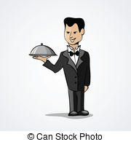




Slide 8
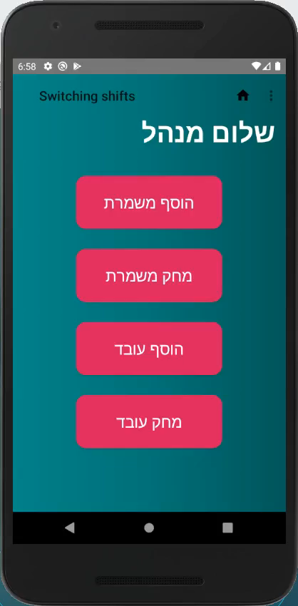
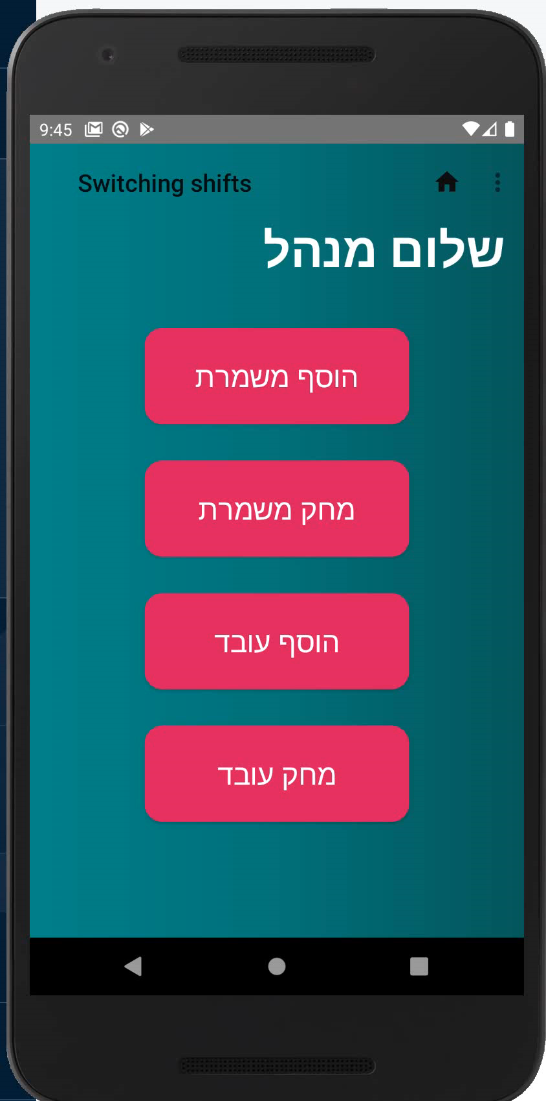

מנהל
הצגת משמרות
הוספת משמרת לעובד
הוספת עובד חדש למערכת

Slide 9
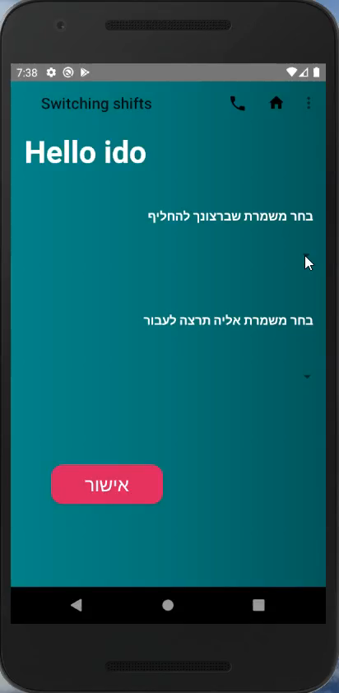
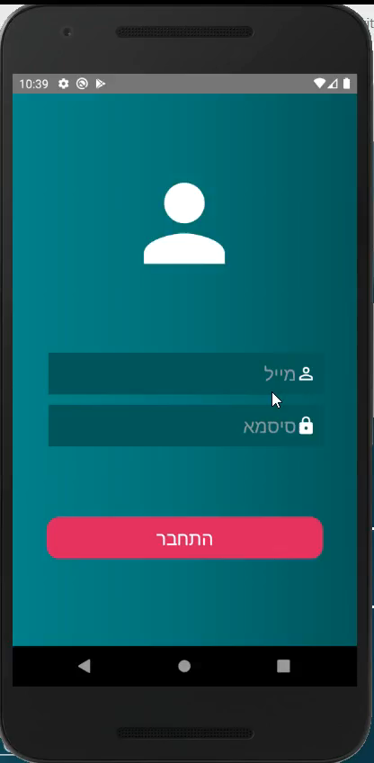
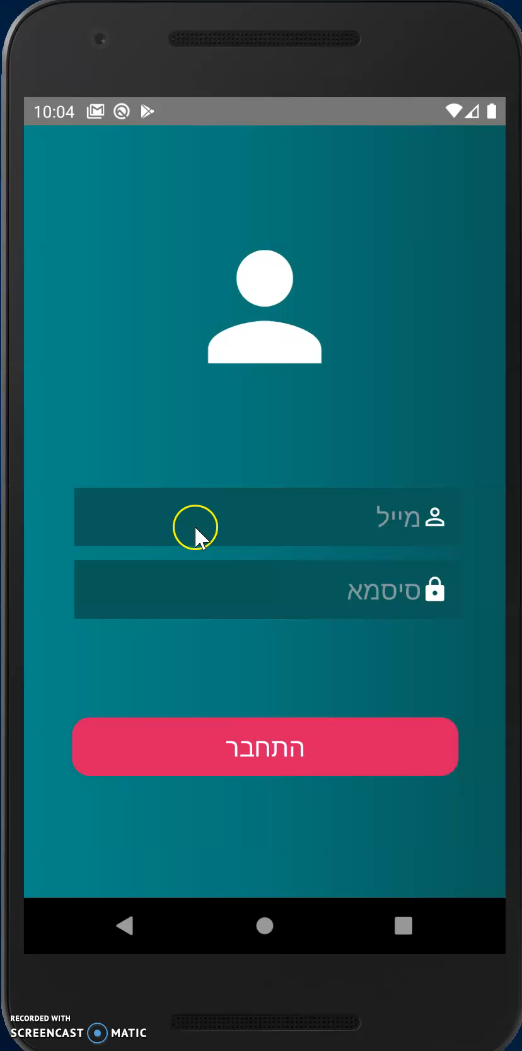
עובד
בקשת חילוף + הצגת משמרת
הצגת המשמרות של העובד
כניסה ראשונה- שינוי סיסמה

Slide 10
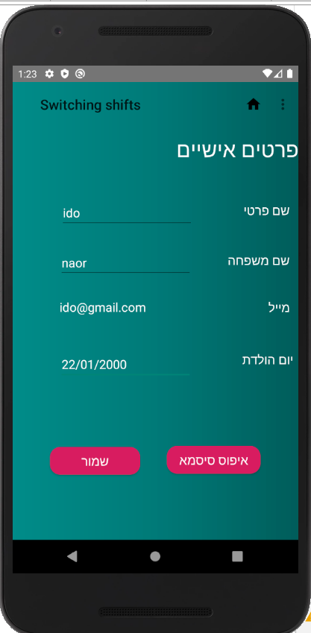
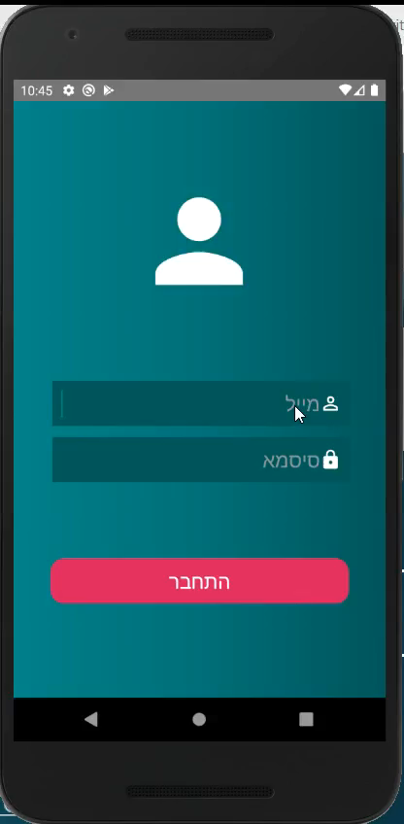
עובד
פרטים אישיים
ביצוע התקשרות למנהל

Slide 11
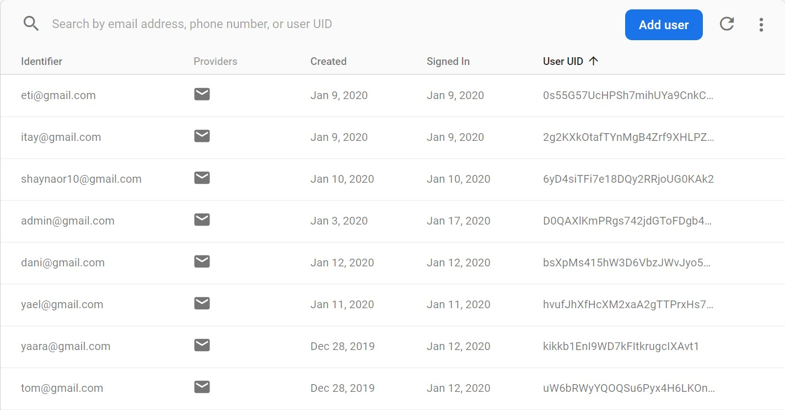
Firebase Authentication

Slide 12
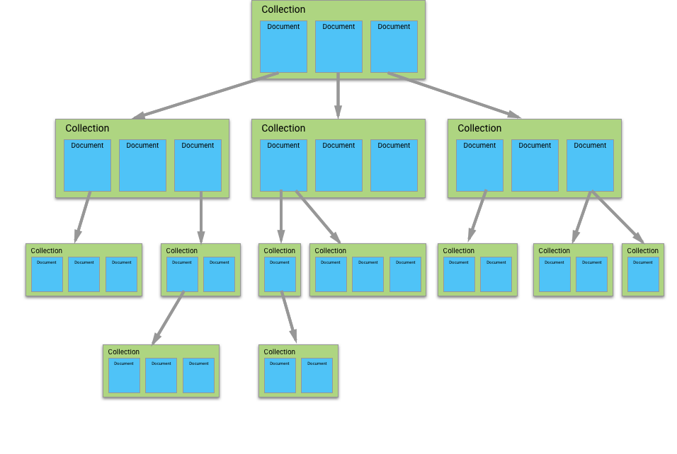
Cloud FireStore
Cloud Firestore הוא בסיס הנתונים החדש ביותר של Firebase לפיתוח אפליקציות לנייד
מבוסס על ההצלחות של Realtime Database עם מודל נתונים חדש ואינטואיטיבי יותר
כולל שאילתות עשירות, מהירות ורחבות יותר מאשר Realtime Database

Slide 13
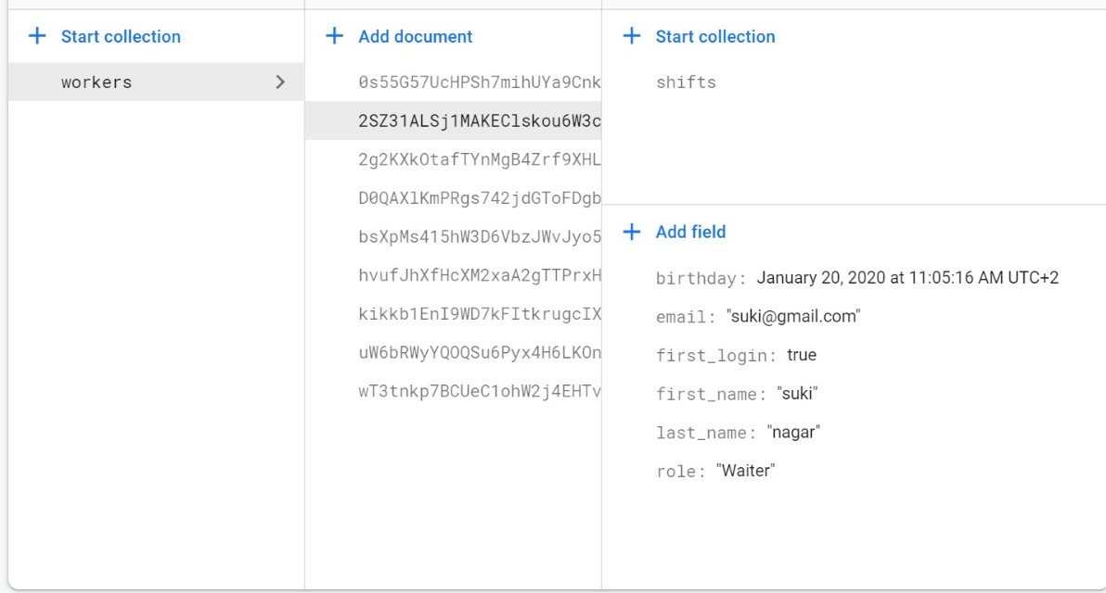
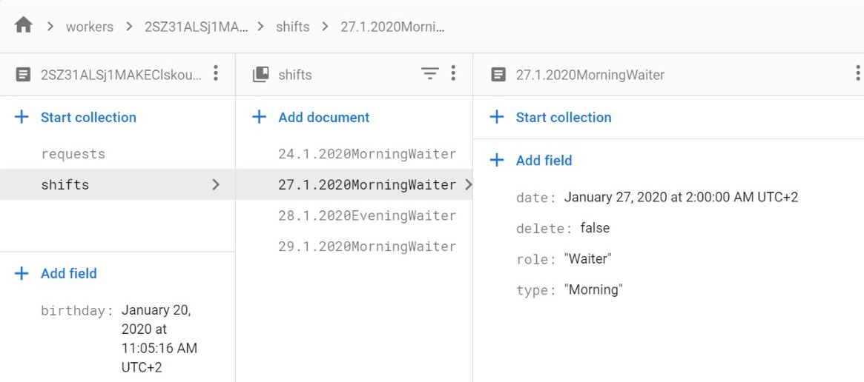
Cloud Firestore

Slide 14
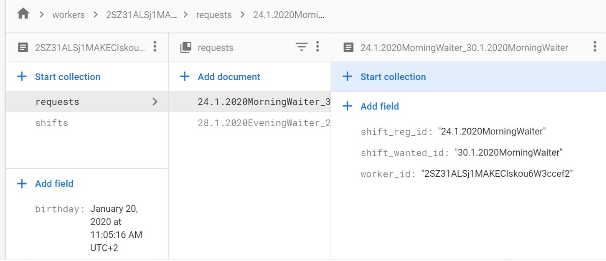

Slide 15
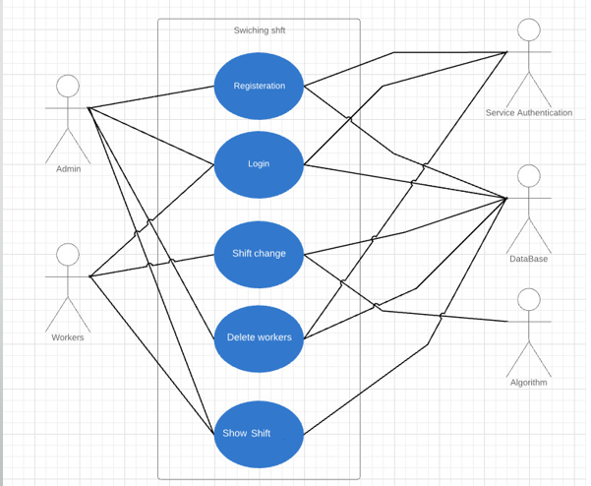
Use case diagram

Slide 16
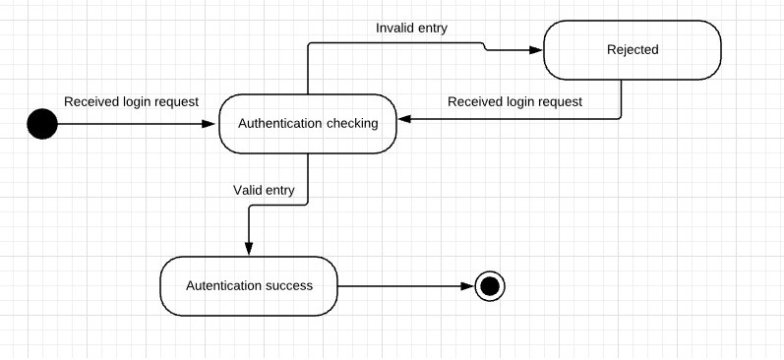
State machine diagram

Slide 17
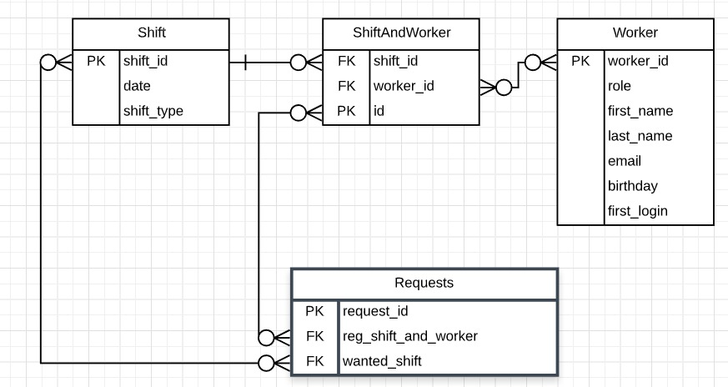
ERD diagram

Slide 18
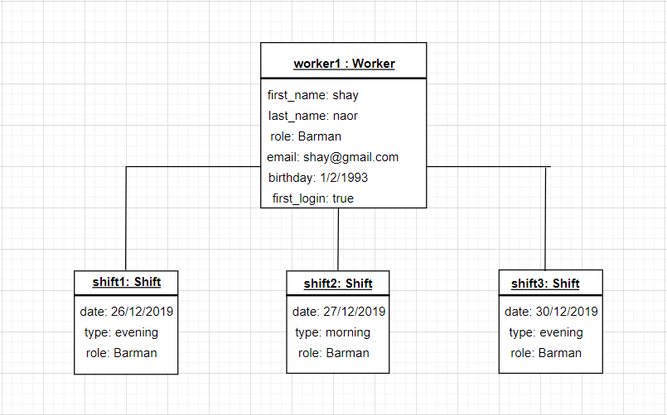
Object diagram

Slide 19
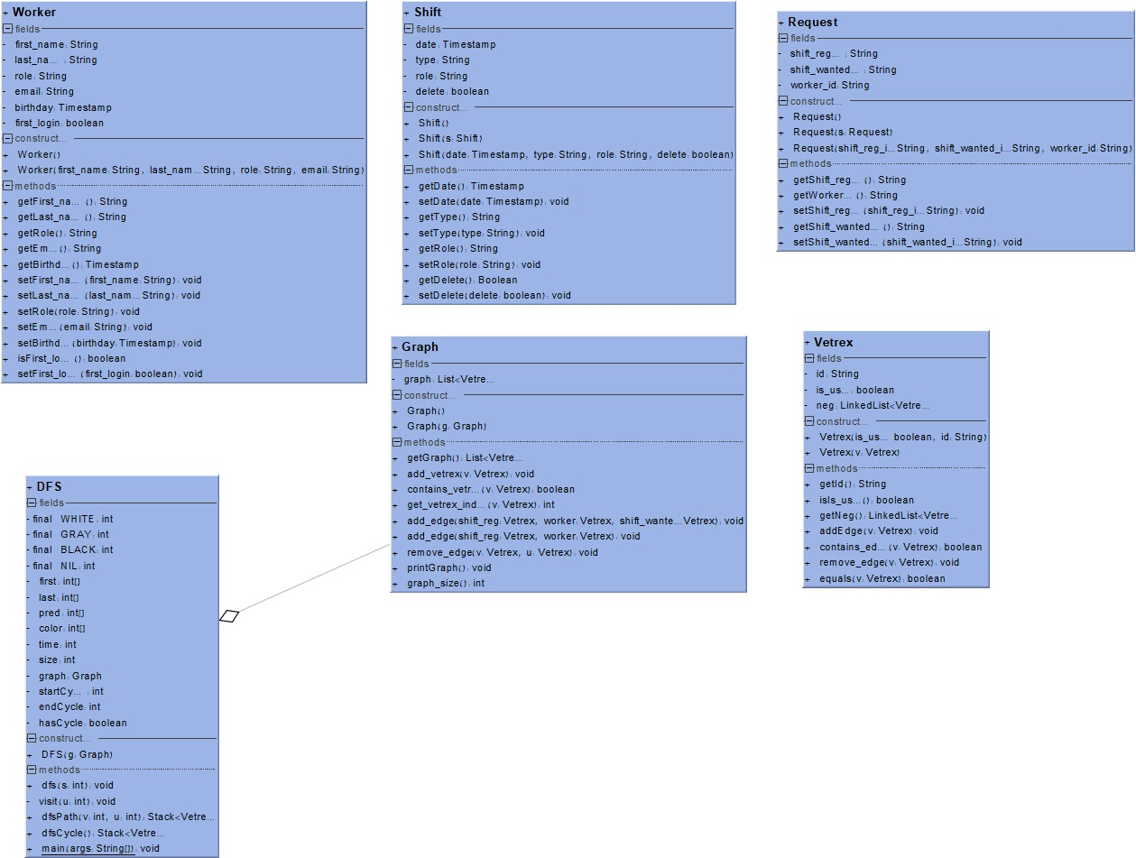
Class diagram

Slide 20
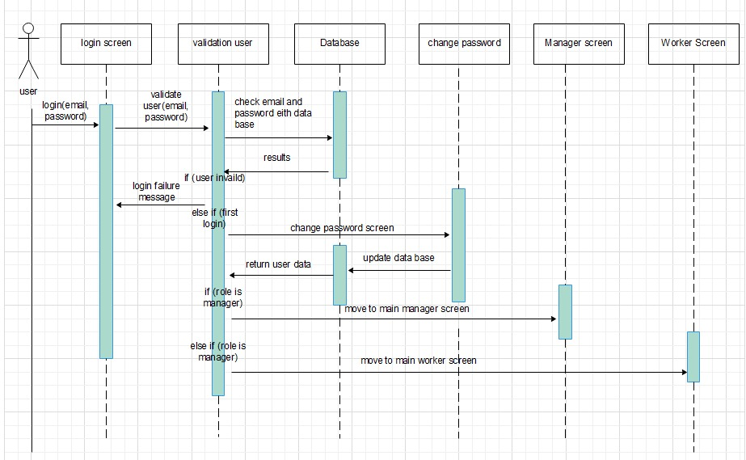
Sequence diagram

Slide 21
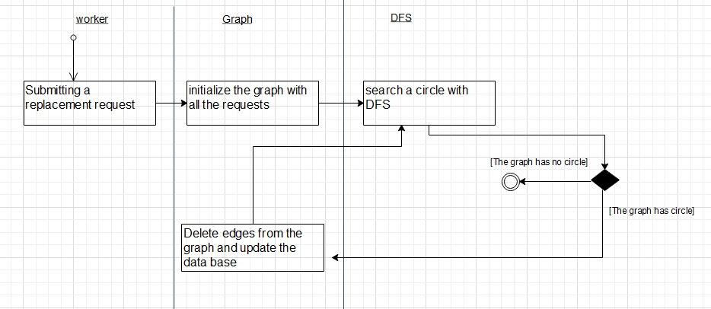
Activity diagram

Slide 22
פערים בין תכנון לביצוע
אופן הגדרת העובד ב-firebase.
מחיקת משמרות שתאריכן עבר מה-firebase.
אופן הפעלת האלגוריתם.
Notes:
*בהתחלה חשבנו שאנחנו נשמור את היוזרים והסיסמאות בדאטה, אחרי שלמדנו איך הfirebase authentication עובד, הבנו שהכל מתבצע אצלנו באופן אוטומטי.
*בשביל לעשות את זה, צריך להשתמש ב cloud functions, הבעיה שהו אתומך רק בjavaScript .
*הבעיה עם האלוגריתם- לא מסוכנרן
צריך להגדיר מינמום בקשות וזה לא טוב
*מחיקת משמרות

Slide 23
GitHub
https://github.com/EtiReznikov/SwitchingShifts
Notes:
שי: וזה הגיטהאב שלנו

